Slide 1


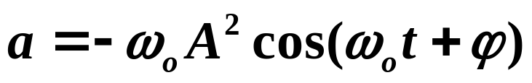
旋转矢量端点的投影坐标：
投影点的速度：
投影点的加速度：
旋转矢量作匀速转动时，其端点的位置、速度、
加速度在X轴上的投影，等于一特定的简谐振动的
位移、速度、加速度。

Slide 2
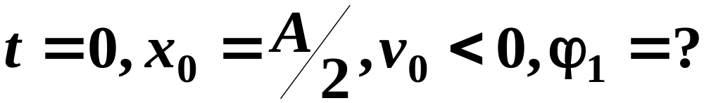
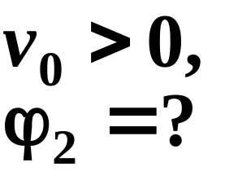



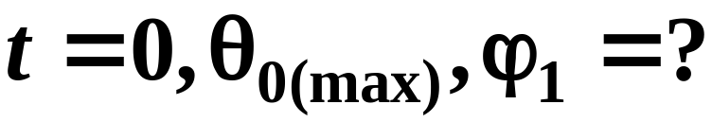

例1
ϕ₁=π/3
ϕ₂=3π/2
例2
ϕ ₂= π/2
t=0，平衡位置向左运动 ϕ₂ =？
ϕ ₁=0

Slide 3
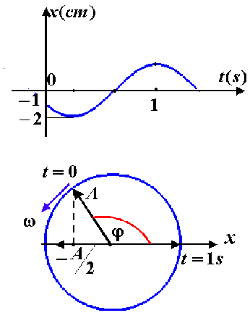
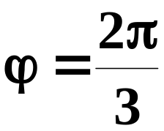


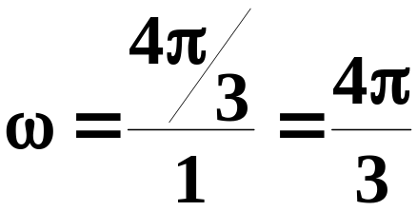
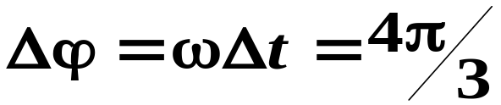
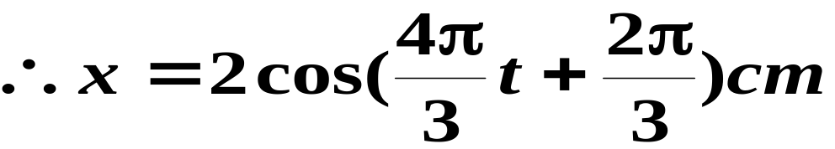

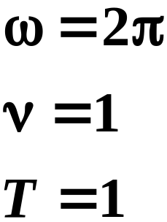
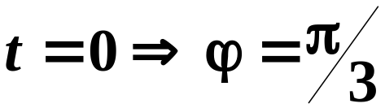
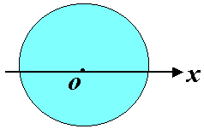
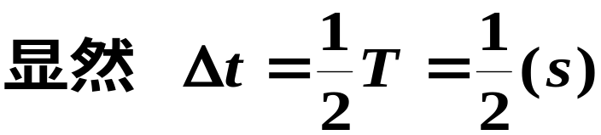
例3、已知 x—t 曲线,
写出振动方程
解
1
2π/3
4 π/3
例4、一质点沿 x 轴振动，振动方程 X=4cos（2πt + π /3）cm，从 t=0 时刻起，到质点位置在X= - 2cm处且向 x 正方向运动的最短时间间隔为 [ ]
1/ 2（s）
根据题意
π/3

Slide 4
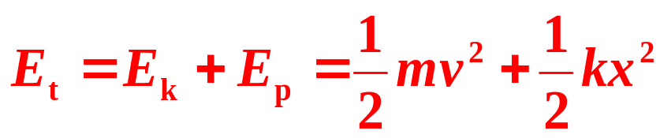
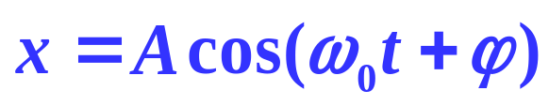
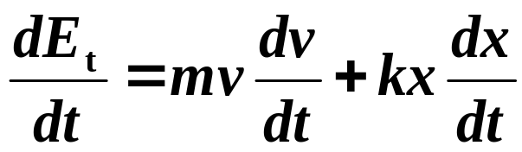
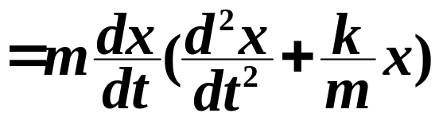
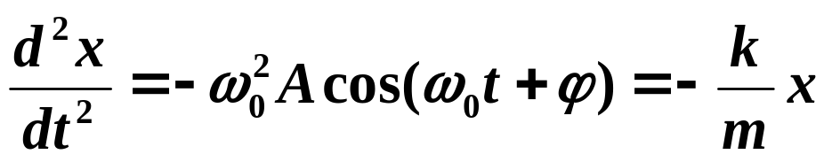
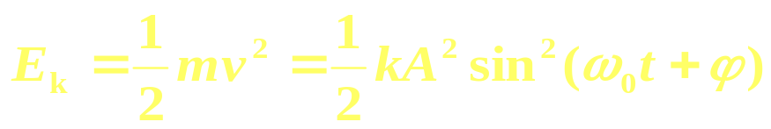
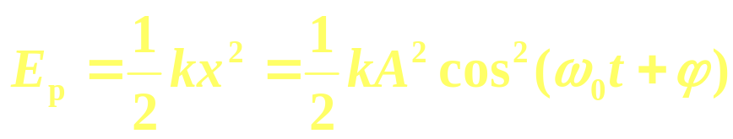
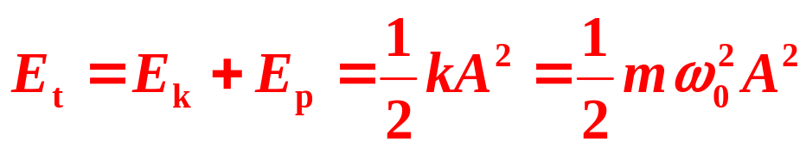
机械简谐振动系统的能量
1.简谐振动系统的动能和势能
m
X
(1)水平弹簧振子的能量
o
=0
则得：E_{t} =常量
任意时刻 t：
动能
随时间
变化
势能
总机械能
=常量

Slide 5

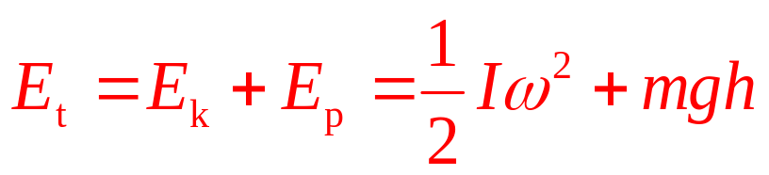
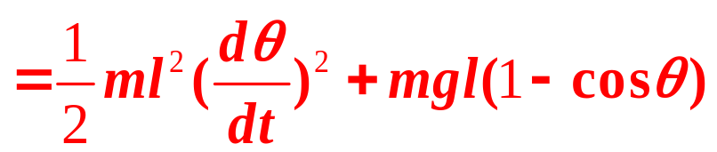

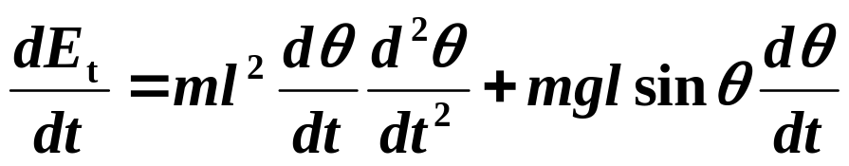
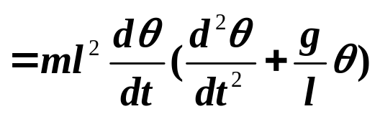
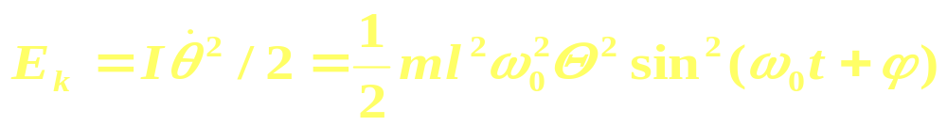
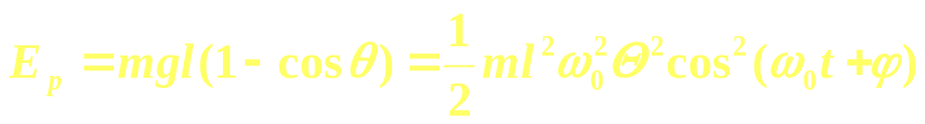
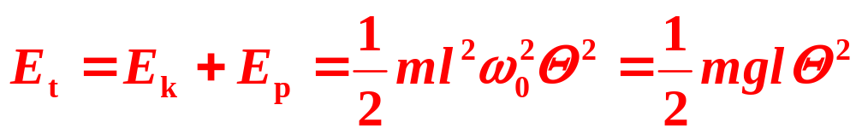
(2) 单摆系统的能量
总机械能
l
m
=0
（sinθ ≈θ）
得：E_{t}=常量
h
任意时刻 t：
动能：
随时
间
变化
势能：
总能量
=常量

Slide 6
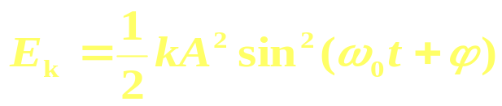
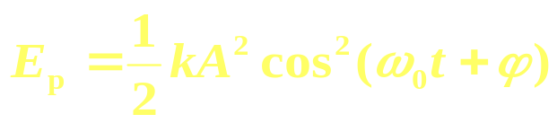

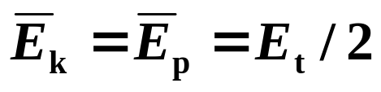
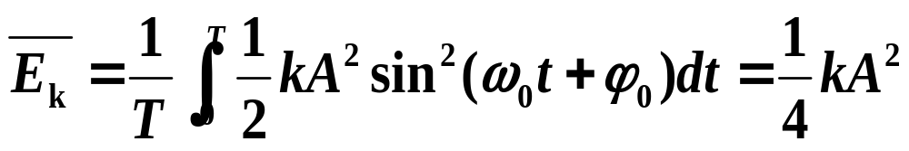
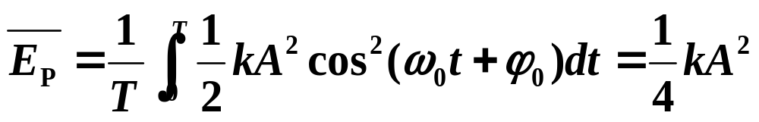
2.简谐振动系统能量的特点
E_{K}、E_{p}各自随时间作周期性变化
E
E=(1/2)kA²
E_{k}
E_{k}、E_{p}
总是
此大彼小
E_{p}
o
t
x
T
E_{t}=常量
即：简谐振动的过程正是动能与势能相互转换的过程
动能与势能的时间平均值:

Slide 7
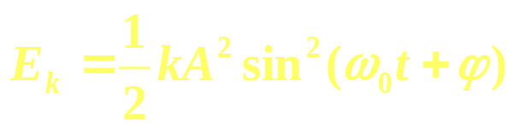
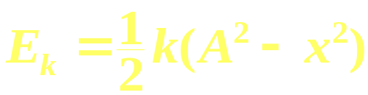
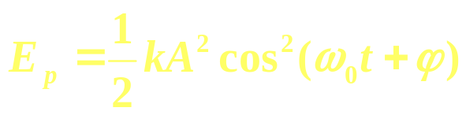
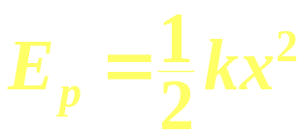
能量与位移关系
E
E
=
(
1
2
)
kA
2
E
4）E_{t}正比于振幅的平方A²
E
p
k
X
2
E_{t}
2
E
A
=
=
0
−
A
o
A
结论：
k
k
* 弹簧振子的动能和势能的平均值相等，且
等于总机械能的一半
** 任一简谐振动总能量与振幅的平方成正比
*** 振幅不仅给出简谐振动运动的范围，而且还反
映了振动系统总能量的大小及振动的强度。
这些结论同样适用于任何简谐振动!!!

Slide 8
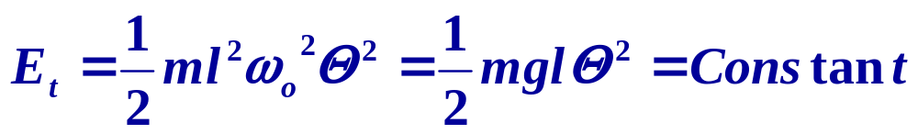
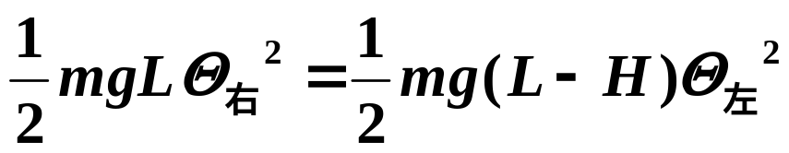
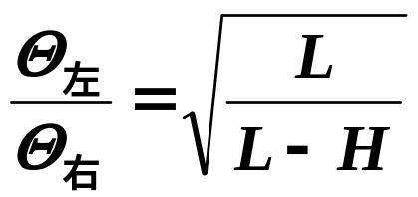
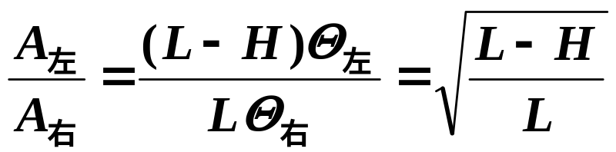
例: 有一单摆摆长L，在其顶端固定点下方H处有一钉子，设两边摆动较小。求单摆的左右两边振幅之比?
解： 根据单摆谐振动能量
H
L
角位移振幅之比
或
线位移振幅之比

Slide 9
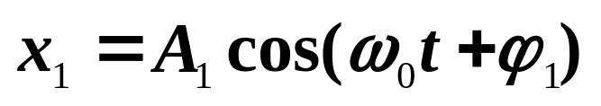
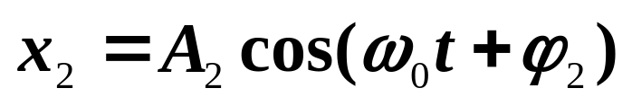
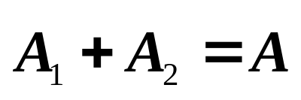

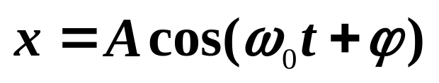
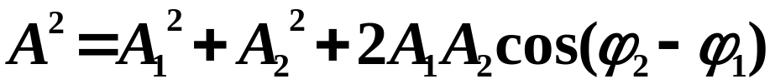
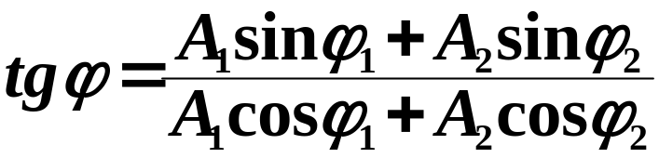
4节 简谐振动的合成与分解
1. 同振动方向、同频率的两个简谐振动的合成
设两简谐振动为：
用旋转矢量法：
ω
ω
o
❒
在X轴的投影：
❒
o
❒
y₂
A₂
A
由几何关系得：
x = x₁+ x₂
❒
A₁
ω
x₁、 x₂的合振动就是 x
ϕ₂
ϕ
o
y₁
o
ϕ₁
即：
x = x₁+ x₂
ω
+
ϕ
x₁
x₂
X
=
A
cos(
t
)
o
x
合振动的振幅为A：
合振动的初位相ϕ：
结论：
(1)合振动仍是同频率的简谐振动。
(2)合振幅不仅与分振幅有关还与Δϕ有关。

Slide 10





两个重要的特例：
（1）两分振动同相 ϕ₂ -ϕ₁=2kπ
（k=0,±1,±2 …）
❒
❒
❒
❒
A
重合，合振幅为：
A₁
A₂
❒
A₁
A₂
o
ϕ₁
ϕ₂
ϕ
X
合振动初位相：
合振动方程：
X
x=x₁+x₂
A₁
x = x₁+ x₂=
A
cos(
ω
t
+
ϕ
)
A₂
o
o
t
合振动的振幅最大
两振动的合成效果： ——使振动加强

Slide 11




❒
（2）两分振动反相 ϕ₂ -ϕ₁=(2k+1)π
❒
A₁
❒
❒
❒
ϕ₂
A
与 方向相反，合振幅为：
ϕ₁
A₁
A₂
A₂
o
❒
X
A₁
合振动初位相：
ϕ₂
ϕ₁
❒
❒
A
o
若A₁>A₂
ϕ
A₂
X
若A₁<A₂
ϕ
两振动合成的振幅最小。
X
x=x₁-x₂
A₁
两振动的合成效果
——使振动减弱
o
-A₂
t
（3）两分振动的位相差：
ϕ₂ -ϕ₁ ≠ kπ
合成振动的振幅：

Slide 12






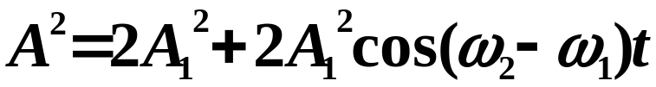

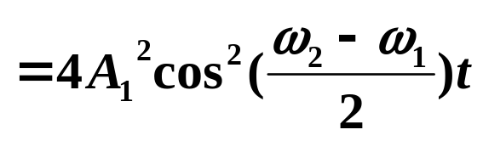
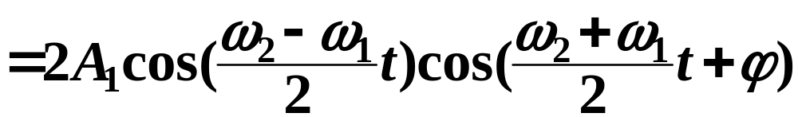


2. 同振动方向、不同频率的两个简谐振动的合成
设两振动为：x₁、x₂
❒
❒
❒
❒
ω₂
A
A₁
与 以不同的角速度旋转
A₂
A₂
❒
它们之间的夹角为：
(
ω
−
ω
)
t
A₁
ω₁
o
2
1
X
∴ 则合运动不是简谐振动。
讨论一特例：
x
=
A
cos(
ω
t
+
ϕ
)
则两振动为：
1
1
1
x
=
A
cos
(
ω
t
+
ϕ
)
合振动：
2
1
2
？
由旋转矢量图可得：
合振动的振幅

Slide 13









合振动方程
振幅A按余弦函数变化，变化范围：
这种振幅出现加强
和减弱现象称为~~拍。
X
ω
−
ω
t
可见 改变π 时，
A就重复出现一次变化
2
1
t
2
拍的周期τ 和拍的频率ν：
注：
(1)拍现象只在两分振动的频率相差不太大时才
显出来。
即：
现象才明显
(2)与合振动位移变化的频率是完全不同的

Slide 14













3. 振动方向相互垂直、频率相等的两个简谐振动的合成
设两振动为：
消去t
y
讨论几种特殊情况：
x
1）Δϕ =ϕ₂ -ϕ ₁=0
斜率：
ϕ₂=ϕ ₁=ϕ
距原点的位移：
y
2）Δϕ =ϕ₂ -ϕ ₁=π
x
斜率：
位移、频率、振幅同上，质点沿 直线振动

Slide 15





y
3） Δϕ =ϕ₂ -ϕ ₁=
π
.
则有：
.
2
x
轨迹为一正椭圆长短轴分别为2A₁、2A₂
若A₁=A₂，就是一个圆。
问题：振动方向？
右旋椭圆
π
设ϕ₂=ϕ ₁+
2
当 ω_{o}t+ϕ₁=0 时：
x=A₁，
y=0
振动为顺时针方向
而ω_{o}(t+Δt)+ϕ₁时：
x >0,
y <0
y
4） Δϕ =ϕ₂ -ϕ ₁=
3π
同理：
2
x
3π
设ϕ₂=ϕ ₁+
2
ω_{o}(t+Δt)+ϕ₁时：
x > 0,
y > 0
左旋椭圆

Slide 16





y
.
5）Δϕ =ϕ₂ -ϕ ₁=ϕ
ϕ为其它任意值，
轨迹是任意一个斜椭圆
o
x
左旋or右旋？
A₁
y
为便于讨论：令ϕ ₁=0, 则
A₁
当 0 < ϕ < π ，
t =0 时：
x =A₁
y=A₂cosϕ
o
x
.
又：
右旋椭圆
y
.
当π < ϕ < 2π ，或 –π <ϕ < 0
o
x
左旋椭圆
A₁

Slide 17
小结：
为任意值时，合振动的轨迹为一般椭圆
Δ
ϕ
Δϕ = 0
π/4
π/2
3π/4
Δϕ = π
5π/4
3π/2
7π/4

Slide 18



















例1、若
⇒
Δ
ϕ
=
π
4
求（1）合振动的轨迹
（2）已知A,ω ,ϕ ,m求质点在任一位置所受的力
解：(1)
（2）

Slide 19



4. 振动方向相互垂直、频率不相等的两个简谐振动的合成
x
=
A
cos(
ω
t
+
ϕ
)
设两振动为：
1
1
1
y
=
A
cos
(
ω
t
+
ϕ
)
2
2
2
一般情况很复杂，下面介绍两种简单情况：
1）两频率相差很小
Δφ 随 (ω₂-ω₁)t 不断地变化，
Δφ 将从 0 → π/2 → π → 3π/2 → 2π
合振动的轨迹，将依次从直线→斜椭圆→正椭圆
→斜椭圆→直线→...不停地变化下去
2）两频率成简单的整数比
合成运动轨迹为闭合曲线——其运动也有周期性
频率之比 =切点数的反比
即：
不同频率之比的曲线构成——李萨如图

Slide 20

ω
N
y
=
x
ω
N
x
y

